Slide 1
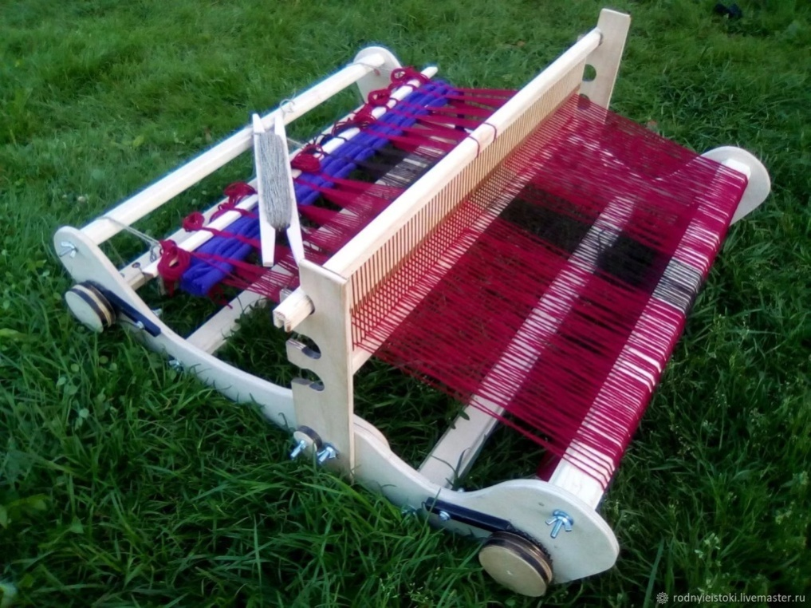
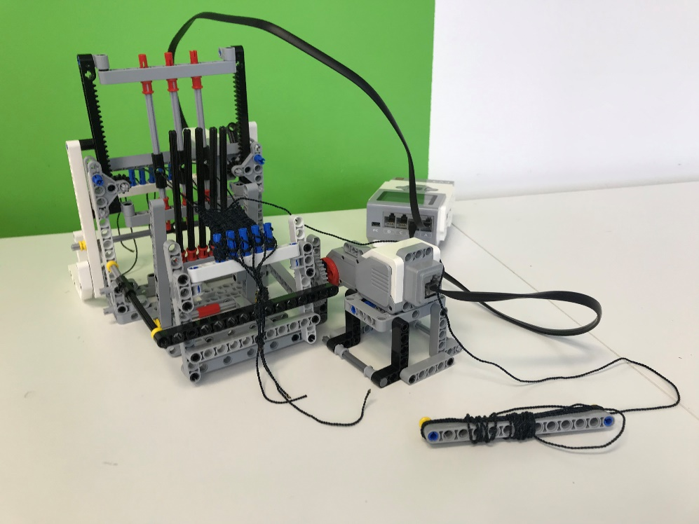
Маленький ткач
Станок сделан из деталей LEGO и контролера EV3. Он мобильный (переносной), что отличает наш станок от его оригинальной версии.
Суть нашей разработки в создании станка из LEGO с целью понять принцип работы ткацкого станка, его технологию, чтобы в будущем использовать ее и совершенствовать. Более того, этот станок можно использовать для вовлечения людей в ткацкое дело, или же робототехнику.( кому что понравится).
Ориентирован этот проект на любую аудиторию, интересующуюся робототехникой или творчеством и желает познакомиться чуть ближе с одной из этих сфер.

Slide 2
принцип работы станка
Станок состоит из ремизки, бёрда и челнока. Ремизка поочередно поднимает и опускает нити основы. В образовавшийся зазор протаскивают нить уткá с помощью челнока. С помощью бёрда нить прибивают уже плотнее к продетым. После этого ремизки меняются местами, получается плетение.

Slide 3
Цели и задачи.
Изучить разработку роботизированного ткацкого станка.
Собрать робота по аналогу ручного станка, усовершенствовать его до полуавтомата.
создать и доработать программу.
Укрепить корпус,чтобы он стал более мобильным
Вовлечь детей в ткацкое дело или робототехнику для разностороннего развития населения.

